Slide 1
SSD:Single Shot MutiBox Detector

Slide 2
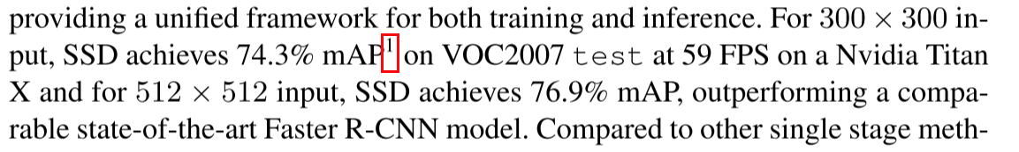
介绍
作者：Wei Liu
2016年ECCV
输入尺寸：300*300
在使用Nvidia Titan X在VOC 2007测试集上达到74.3%mAP和59FPS
输入尺寸：512*512
76.9%mAP（超越了当时最先进的Faster R-CNN（73.2%）模型）

Slide 3
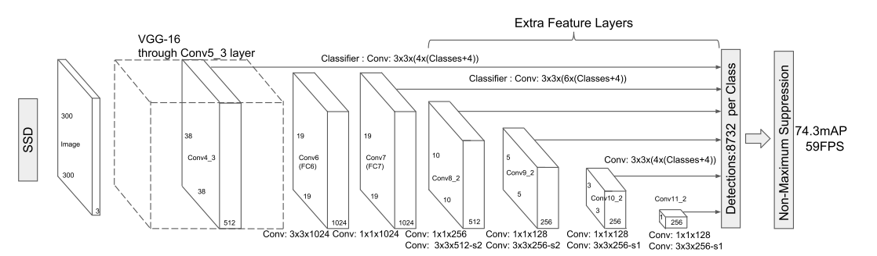
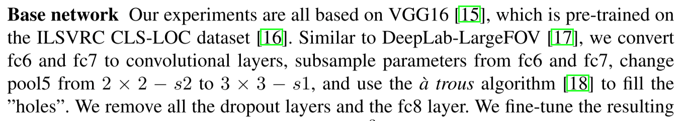
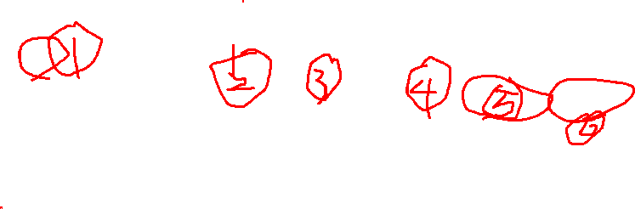
在不同特征尺度上预测不同尺度的目标

Slide 4
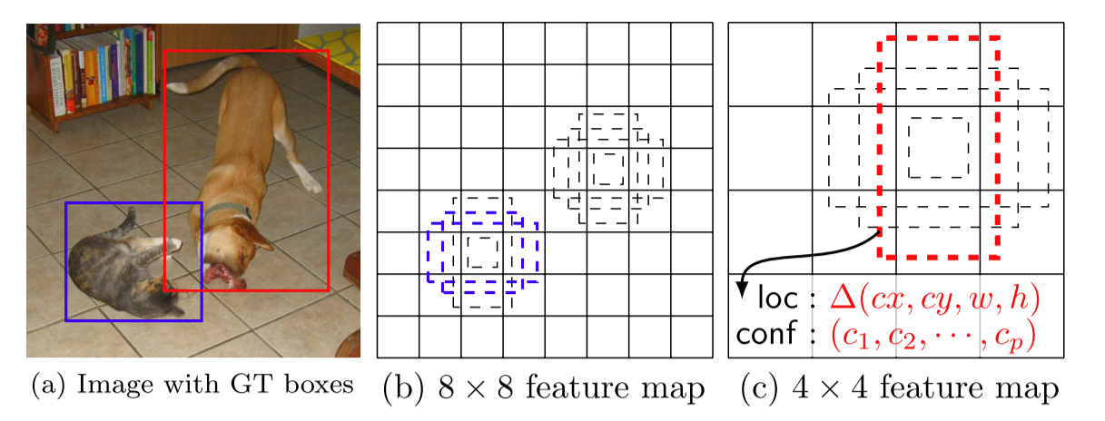

Slide 5
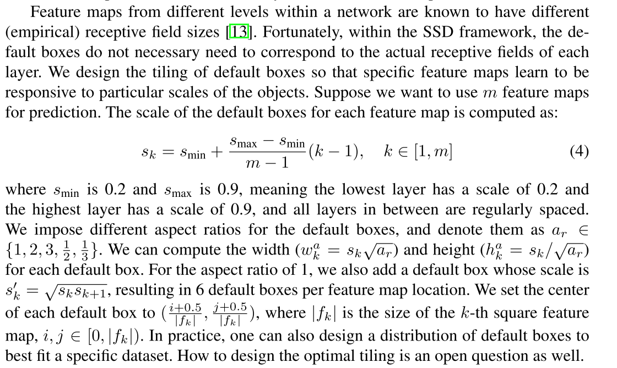
Default Box的scale以及aspect的设定

Slide 6
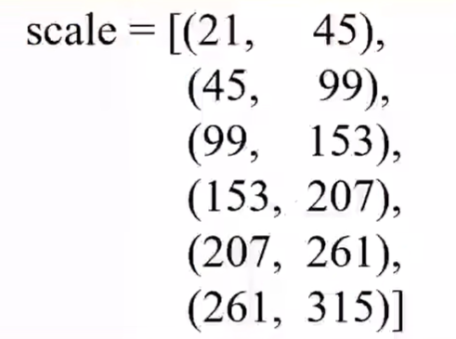
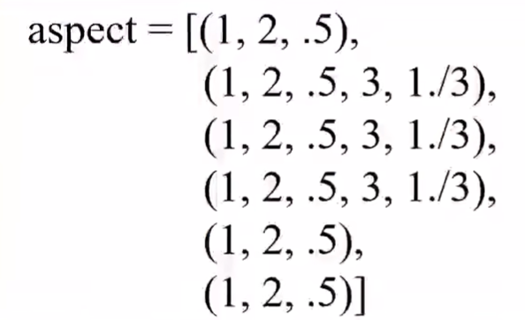
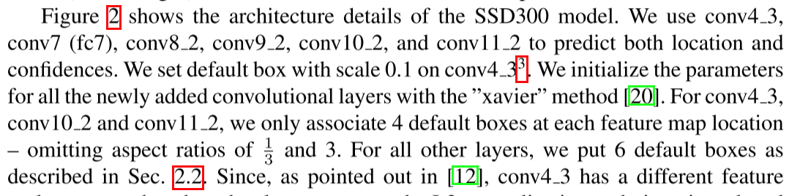
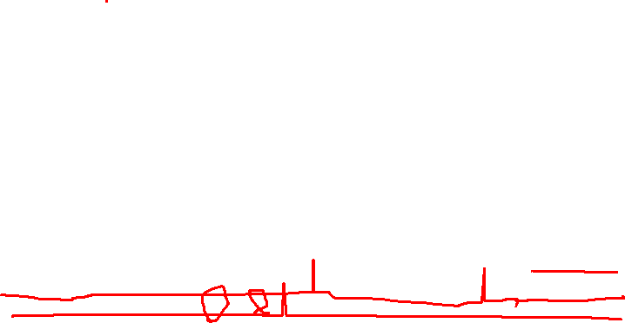
Default Box的scale以及aspect的设定

Slide 7
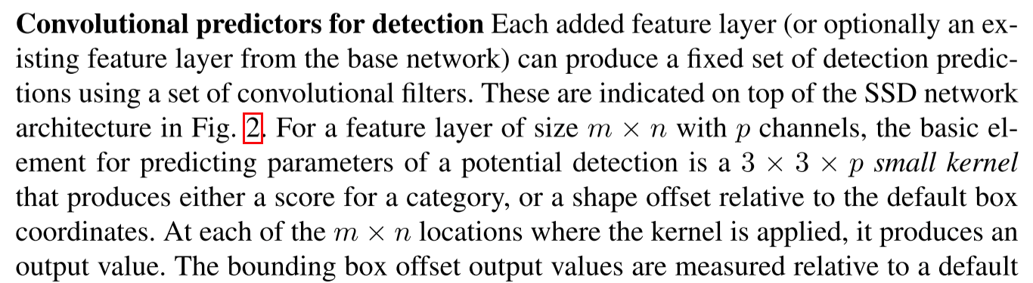

Predictor的实现

Slide 8
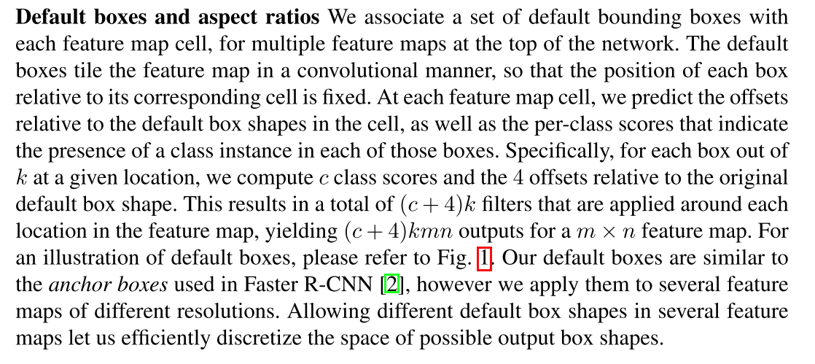
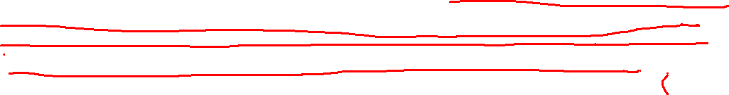

Predictor的实现

Slide 9
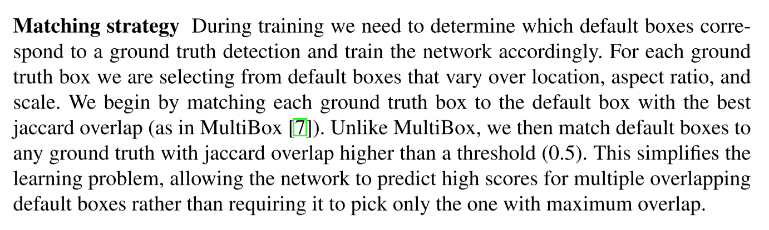

正负样本的选取

Slide 10
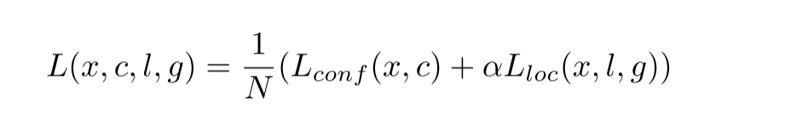
损失的计算
类别损失 定位损失
N为匹配到的正样本个数

Slide 11
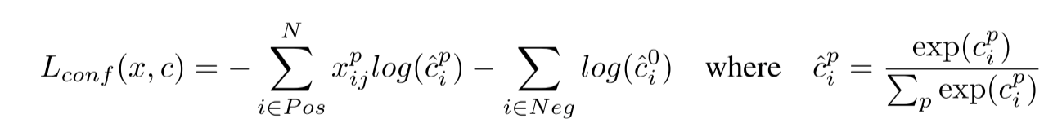


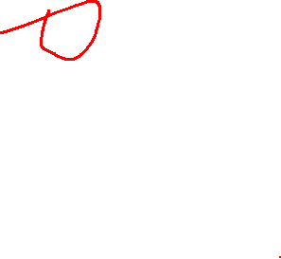
损失的计算
为预测的第i个default box对应的GT box（类别是P）的类别概率
为第i个default box匹配到的第j个GT box（类别是P）

Slide 12
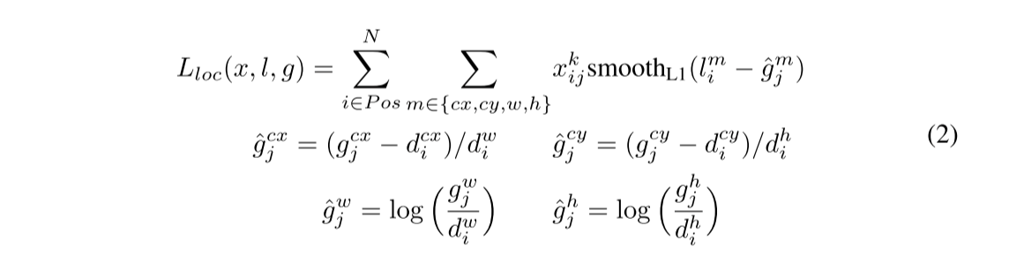



损失的计算
为预测的第i个default box对应的回归参数
为第j个GT box的回归参数

Slide 13
总结
对于一个输入300*300的图片，先通过一个vgg-16的前置网络部分，注意conv5第三层后面有个maxpooling层（不改变宽高），后面加入一系列的卷积层，得到一共6个预测特征层，然后分别在这6个预测特征层上去预测不同尺度和比例的目标，之后通过非极大值抑制算法以及滤除小概率的目标就能得到最终的预测结果。

